Slide 1
第三章 堆栈和队列
堆栈
  特殊的线性表容器
顺序表
D(1)
D(2)
…
D(i)
……
D(n)
可在容器中任意编辑
(插入、删除、读取等)
容器中的数据

Slide 2
第二章 堆栈和队列
堆栈
  特殊的线性表容器
堆栈
D(1)
D(2)
…
D(i)
……
D(n)
只能在容器尾部进行
插入、删除和读取等操作

Slide 3
第三章 堆栈与队列
堆栈
  特殊的线性表容器
    操作（插入、删除和读取）限定在容器尾端
D(1)
D(2)
…
D(i)
……
D(n)
？为什么限定在表尾
而不是表头？
D(n)
…
D(i)
…
D(2)
D(1)
为了直观表示

Slide 4
第三章 堆栈与队列
堆栈
  特殊的线性表容器
    Examples: 插入与删除
8
6
8
6
5
…
4
3
6
5
…
4
3
6
5
…
4
3
5
…
4
3

Slide 5
第三章 堆栈与队列
堆栈
  特殊的线性表容器
    Examples: 插入与删除
y
x
y
x
D(n)
…
D(2)
D(1)
x
D(n)
…
D(2)
D(1)
x
D(n)
…
D(2)
D(1)
D(n)
…
D(2)
D(1)

Slide 6
第三章 堆栈与队列
如何构建这种
操作受限的容器?
堆栈
  特殊的线性表容器
X:进栈
出栈
栈顶
D(n)
…
D(2)
D(1)
栈底

Slide 7
第三章 堆栈与队列
const int maxLen = 100;
typedef int elemType;
struct data_container
{
elemType data[maxLen];
int top;
} ;
堆栈：容器构建
  容器定义
  容器操作：受限的操作
X:进栈
出栈
top=n
栈顶
D(n)
…
D(2)
D(1)
栈底

Slide 8
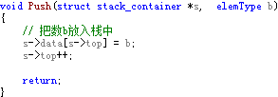
第三章 堆栈与队列
const int maxLen = 100;
typedef int elemType;
struct data_container
{
elemType data[maxLen];
int top;
} ;
堆栈：容器数据操作
  进栈操作
  在栈顶插入一个数b
b:进栈
top=n
栈顶
D(n)
…
D(2)
D(1)
栈底
b
D(n)
…
D(2)
D(1)

Slide 9

第三章 堆栈与队列
const int maxLen = 100;
typedef int elemType;
struct data_container
{
elemType data[maxLen];
int top;
} ;
堆栈：容器数据操作
  出栈操作
  删除栈顶元数
出栈
top=n
栈顶
D(n)
D(n-1)
…
D(2)
D(1)
栈底
D(n-1)
…
D(2)
D(1)

Slide 10
第三章 堆栈与队列
const int maxLen = 100;
typedef int elemType;
struct data_container
{
elemType data[maxLen];
int top;
} ;
堆栈：其它容器数据操作
  初始化操作，设定一个空栈S
  判栈S是否为空函数
  取栈顶元素函数
  求S栈中当前元素个数函数
  置栈空操作
top=n
栈顶
D(n)
D(n-1)
…
D(2)
D(1)
栈底
所有操作不会修改栈除顶外的其它数据

Slide 11
第三章 堆栈与队列
堆栈：容器数据操作
  Source codes
top=n
const int maxLen = 100;
typedef int elemType;
struct data_container
{
elemType data[maxLen];
int top;
} ;
栈顶
D(n)
D(n-1)
…
D(2)
D(1)
栈底

Slide 12
第三章 堆栈与队列
堆栈：链表实现
  特殊的线性表容器
    Examples: 插入与删除
入栈
D(n)
……
D(2)
D(1) | 0
出栈
top

Slide 13
第三章 堆栈与队列
堆栈：链表实现
  特殊的线性表容器
    Examples: 插入
x:入栈
D(n)
……
D(2)
D(1) | 0
top
x
D(n)
……
D(2)
D(1) | 0
top

Slide 14
第三章 堆栈与队列
堆栈：链表实现
  特殊的线性表容器
    Examples: 删除
出栈
D(n)
D(n-1)
…….
D(1) | 0
top
D(n-1)
……
D(1) | 0
top

Slide 15
第三章 堆栈与队列
typedef int elemType;
struct data_node
{
elemType data;
struct data_node *p;
} ;
链堆栈：容器构建
  容器定义
  容器操作：受限的操作
struct stack_listcontainer
{
struct data_node *top;
} ;
入栈
D(n)
……
D(2)
D(1) | 0
出栈
top

Slide 16
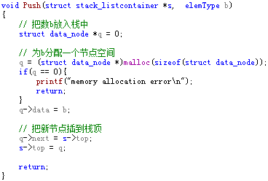
第三章 堆栈与队列
链堆栈：容器数据操作
  进栈操作
  在栈顶插入一个数b
b:入栈
D(n)
……
D(2)
D(1) | 0
top
b
D(n)
……
D(2)
D(1) | 0
top

Slide 17
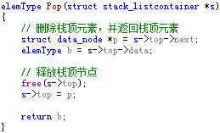
第三章 堆栈与队列
链堆栈：容器数据操作
  出栈操作
  删除栈顶元数
出栈
D(n)
D(n-1)
…….
D(1) | 0
top
D(n-1)
……
D(1) | 0
top

Slide 18
第三章 堆栈与队列
typedef int elemType;
struct data_node
{
elemType data;
struct data_node *p;
} ;
链堆栈：其它容器数据操作
  初始化操作，设定一个空栈S
  判栈S是否为空函数
  取栈顶元素函数
  求S栈中当前元素个数函数
  置栈空操作
struct stack_listcontainer
{
struct data_node *top;
} ;
入栈
D(n)
……
D(2)
D(1) | 0
出栈
top

Slide 19
第三章 堆栈与队列
typedef int elemType;
struct data_node
{
elemType data;
struct data_node *p;
} ;
链堆栈：容器数据操作
  Source codes
struct stack_listcontainer
{
struct data_node *top;
} ;
D(n)
……
D(2)
D(1) | 0
top

Slide 20
第三章 堆栈与队列
线性表 vs. 堆栈
  堆栈：数据操作（插入、删除和读取）限定在容器尾端（栈顶）
堆栈特点
  运算特性是后进先出(Last In First Out--LIFO)
  或先进后出(First In Last Out--FILO)
  有何作用？适合哪些应用？

Slide 21
第三章 堆栈与队列
堆栈的应用
  递归过程（递归函数）?
  其它…
递归函数是程序设计的一个强有力工具!!!

Slide 22


第三章 堆栈与队列
递归定义
  什么是递归过程（或函数）？
递归 vs. 循环语句
  递归对应着一个函数；而循环对应着一段代码语句
  两者的算法思想不同

Slide 23

第三章 堆栈与队列
假设待处理数据
放在一个箱子里
递归 vs. 循环语句
  两者的算法思想不同
  算法举例：从1加到100
相当于：
分别取出并处理箱子中每个数据
循环实现

Slide 24
第三章 堆栈与队列
假设待处理数据
放在一个箱子里
递归实现: add_fun(100)
割出箱子的一角: add_fun(99) + 100
add_fun(99)
继续割出剩下箱子的一角
需要进行99步分割处理
add_fun(98) + 99
add_fun(98)
继续割角
add_fun(97) + 98
如何编写递归实现代码？
…
add_fun(1) + 2

Slide 25
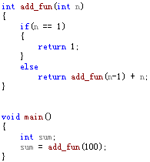
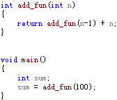
第三章 堆栈与队列
假设待处理数据
放在一个箱子里
递归实现: add_fun(100)
递归函数核心代码的设计
  分析数据的某步分割处理
  处理递归边界（停止分割）

Slide 26
第三章 堆栈与队列
假设待处理数据
放在一个箱子里
递归 vs. 循环语句
  循环
    数据放在白盒中，逐个拿出来处理
  递归
    数据放在黑盒中，把黑盒数据作为一个整体处理
    处理黑盒数据时，通过切割，把问题变为处理更小的黑盒数据
    到达边界条件，停止切割黑盒，直接返回问题解

Slide 27
第三章 堆栈与队列
递归问题
┏ 1 当n = 0
阶乘 n!= ┃
┗ n*(n-1)! 当n > 0
┏ 0 n = 0
Fibonacci数列 Fib(n)= ┃ 1 n = 1
┗ Fib(n-1)+Fib(n-2) n > 1

Slide 28
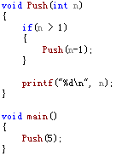
第三章 堆栈与队列
如何使用堆栈完成该任务？
递归与堆栈联系
  程序过程：现场的保存与恢复
运行结果？
过程分析：代码段

Slide 29
2.递归过程的特点：是程序设计的一个强有力的工具，它具有结构清晰，程序易编、易读、易调试，程序正确性易证明等优点；但运行效率低。
3.基本原理：基本原理是重复地把问题转化为与原问题相似的新问题，直到问题可解决为止。
4.关键点：①用较简单的新问题来表示较复杂的原问题 例如 ：n！= n(n-1)！，或 n! = (n+1)！/(n+1) 前者(n-1)！较原问题n！简单，可行； 而后者(n+1)！较n！更复杂，不可行。
②不能产生自己调用自己的无穷序列，即必须有一个递归调用序列的“出口”，来终止递归调用。
5.实现：递归过程都是通过栈来实现的，并且任何递归算法均可通过栈改写为非递归算法。

Slide 30
递归的应用
汉诺（Hanoi) 塔问题
设：有X、Y、Z三个塔座，在X上按直径大小递减次序依次插有n个直径各不相同的圆盘，各圆盘按直径从小到大编为1~n。
要求：将X 塔上的n个圆盘按规则移至Z上，并仍按同样顺序叠排。
移动规则： ①每次只能移动一个圆盘；②移动的圆盘可以插在任一塔座上，但是在任一时刻都不能将大盘压在小盘上。
X
Y
Z
1
n

Slide 31
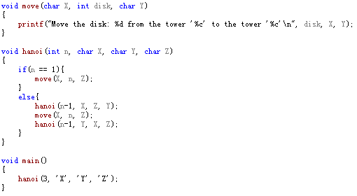
算法思想：当n=1：只需将该圆盘从X移到Z即可；
当n>1：可将压在n号盘上的n-1个圆盘按规则移至Y，然后把n号盘从X移到Z上，最后再将Y上的n-1个圆盘按规则移至Z上。
原问题为：hanoi(n，X，Y，Z)
化简为： hanoi(n-1，X，Z，Y)
move(X，n，Z) 把X上的n号盘移到Z上
hanoi(n-1，Y，X，Z)

Slide 32
总结
堆栈容器
  顺序堆栈和链表堆栈
    构建
    基本操作
  递归应用

